Slide 1
Ensemble learning

Slide 2
Ensemble learning
Ensemble learning – общее название для методов, которые позволяют повысить качество решения задачи машинного обучения с помощью использования нескольких ML моделей
Переводится как «ансамбли моделей», «ансамблирование» но лучше использовать английский термин.

Slide 3
Виды
Видов очень много, формально, используемый нами CV (обучить несколько одинаковых моделей на разных частях данных и усреднить) относится сюда.
Другие варианты:
Boosting (много слабых классификаторов дают хороший результат)
Bayes optimal classifier (вариант классификатора на основе формулы Байеса)
Bootstrap aggregating (Продвинутый способ усреднения)
Blending
Stacking
…

Slide 4
Уровни
В основном, Ensemble learning применяется на двух уровнях:
Уровень ответов (здесь два варианта – когда берем сырые данные, то есть вероятности или когда берем уже преобразованные, то есть после применения порога)
Уровень Embedding, то есть используем не конечные выходы, а векторы фич (обычно используется в стекинге)

Slide 5
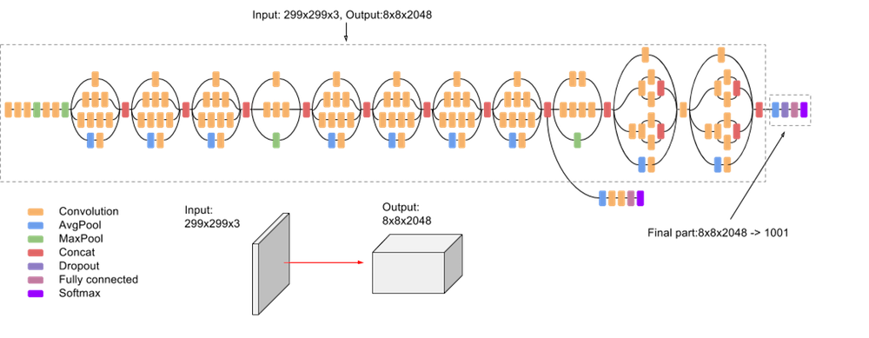
Уровни
Embeddings
Outputs

Slide 6
Общая идея
Ensembling learning сводится к тому, что мы берем выходы или вектора фич и применяем к ним алгоритмы машинного обучения.
Blending – простейшая вещь, усредняем результаты (иногда с весами), работает хорошо против оверфита для моделей, которые коррелируют и для повышения качества для моделей, которые не очень коррелируют.

Slide 7
Stacking
Самый популярный способ сейчас улучшения качества
Требуется предварительный анализ – какие модели модно стекать, а какие нет (сильнокоррелирующие модели лучше не стекать)
Обычно используются решающие деревья
Различают многоуровневый стекинг. Например, когда поверх стека первого уровня (алгоритма поверх исходных моделей) делаем еще одну модель – это двухуровневый стекинг и т.д. Большим стеком в мемологии считается шестиуровневый

Slide 8
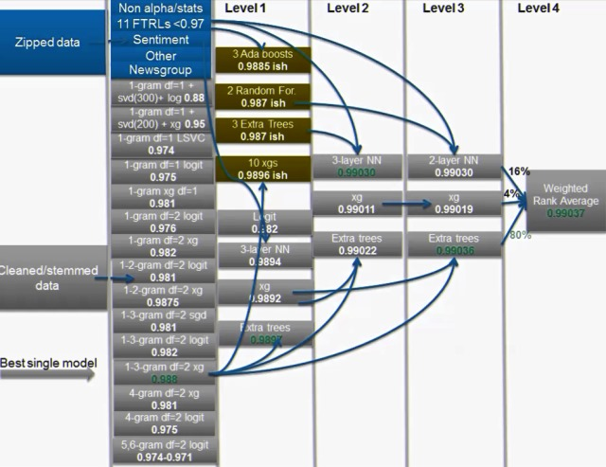
Картинка для примера

Slide 9
Ресурсы/библиотеки
Список библиотек: https://github.com/topics/ensemble-learning?l=python
Статье как примерно работает: https://towardsdatascience.com/two-is-better-than-one-ensembling-models-611ee4fa9bd8
Описание на русском: http://ai-news.ru/2018/07/cteking_stacking_i_blending_blending.html

Slide 10
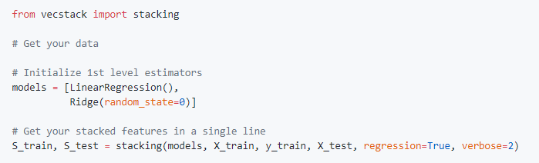
Vecstack (большое и хорошее описание про стекинг)
https://github.com/vecxoz/vecstack

Slide 11
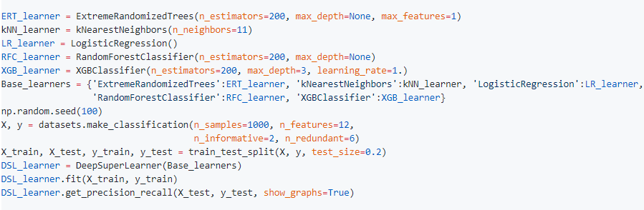
DeepSuperLearner
https://github.com/levyben/DeepSuperLearner

Slide 12
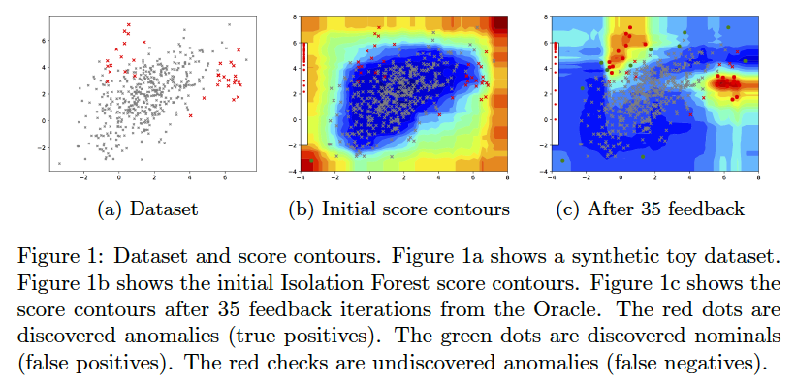
Anomaly Detection Examples
позволяет находить аномалии в данных, со скрипом можно применить к моделям, то есть найти наиболее отличающиеся модели
https://github.com/shubhomoydas/ad_examples

